Slide 1
Proposal
gpt의 카테고리화를 통한 업무효율화 서비스
참여자
권순범
박정용

Slide 2
Background
Chatgpt(GPT-2.5/3)
2022년 11월 출시
open ai의 gpt api(인공지능 모델을 사용할 수 있는 api)를 활용한 서비스 유행
업무에 사용할 ppt, excel, 워드(한글), 코드 파일, 이미지 파일 …etc 생성 가능
그래서 엄격한 보안 관련 규약이 더욱 엄격해졌다.
불법 활동
혐오, 괴롭힘 또는 폭력적인 콘텐츠의 생성
(이하 생략)
따라서 현재 chatgpt는 보안을 지키기 위해 사용자의 로컬 디바이스에 접근이 안되도록 설정되어 있다.
하지만 이러한 이유 때문에 불편한 점도 발생한다
그렇기에 대화형, 그리고 생성형 AI인 gpt를 이용하여 업무에 사용할 ppt, excel, 워드(한글), 코드 파일, 이미지 파일 등을 만들고 싶다.

Slide 3
Problem Description
현재 chatgpt로 해당 파일들을 충분히 생성할 수 있다
하지만, 구글 드라이브와 같은 클라우드에 연동하여 생성시켜야 하는 번거로움이 존재
생성 뿐만 아니라 검토, 수정 등의 작업을 맡길때에도 클라우드와 연동 필요
게다가 글꼴(TTF/OTF)파일을 따로 추가하지 않는 이상 원하는 글꼴을 지정 불가능
파일 환경 설정 부분에서 불편함 존재
정확한 기초 프레임이 없다면, 원하는 내용과 다소 다른 내용의 작업물이 탄생
원하는 결과물과 다르게 학습 내용으로만 작업물을 생성하기 때문에 결과물 내용이 정확한 정답인지의 불확실성 존재

Slide 4
Major menus and functions
Menu/Function
1. PPT 생성
2. Excel 생성
3. Word 생성
4. 소스파일 생성
PPT 생성을 위한 키워드
Title : 발표자료 제목
Main-Topic : 발표자료 내용(한 문장 이내 / 키워드)
Sub-Topic : 각 슬라이드에 필수적으로 들어갈 내용
Theme : 발표자료 테마 지정
Font : 발표자료 전반에 사용할 폰트 지정
PPT Type : 발표 자료 형식
.pptx 파일이 저장될 경로 지정

Slide 5
Major menus and functions
Menu/Function
1. PPT 생성
2. Excel 생성
3. Word 생성
4. 소스파일 생성
Excel 생성을 위한 키워드
Title : 엑셀 제목
Number of Column : 열 개수
- # Column Feature : 각 행에 필요한 연산
- 연산이 필요 없다면 공란
c. Number of Row : 행 개수
- # Row Feature : 각 행에 필요한 연산
- 연산이 필요 없다면 공란
2. .xlsx 파일이 저장될 경로 지정

Slide 6
Major menus and functions
Menu/Function
1. PPT 생성
2. Excel 생성
3. Word 생성
4. 소스파일 생성
Word 생성을 위한 키워드
Title : 워드 제목
Main-Topic : 주요 내용(한 문장 이내 / 키워드)
Interval : 줄 간격
Font : 워드자료 전반에 사용할 폰트 지정
Word Type : 자료 형식
.docx 파일이 저장될 경로 지정

Slide 7
Major menus and functions
Menu/Function
1. PPT 생성
2. Excel 생성
3. Word 생성
4. 소스파일 생성
(코드)소스파일 생성을 위한 키워드
Title : 소스파일 제목
Language : 사용할 프로그래밍 언어
Target : 소스파일의 사용 목적
Content : 소스파일 내용
소스 파일이 저장될 경로 지정

Slide 8
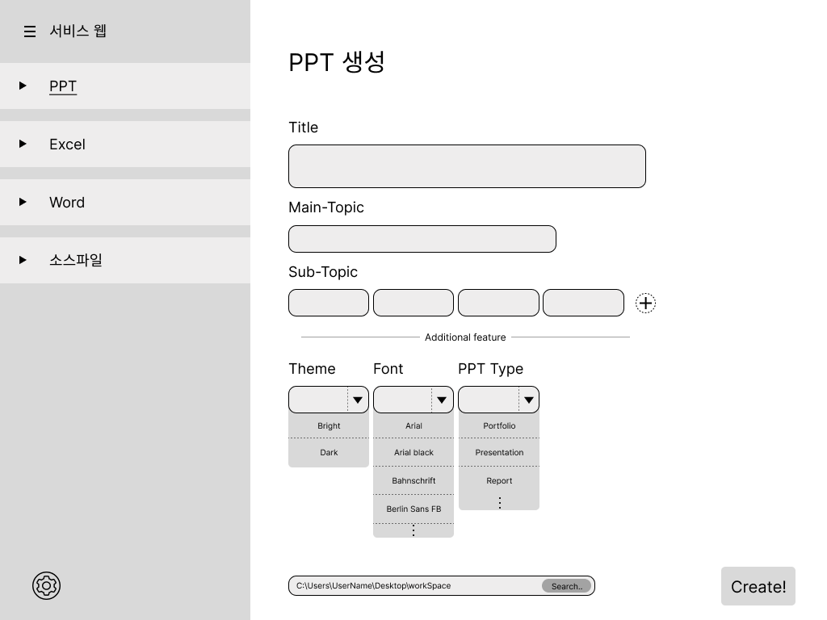
Prototype

Slide 9
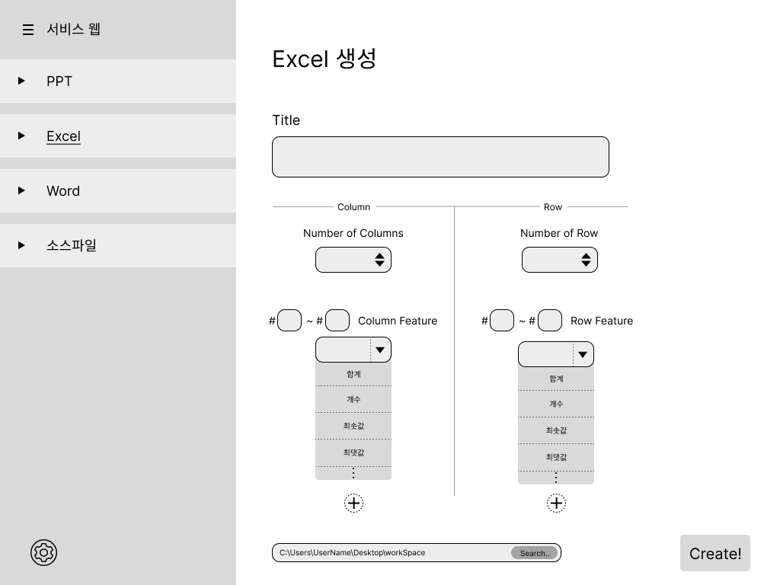
Prototype

Slide 10
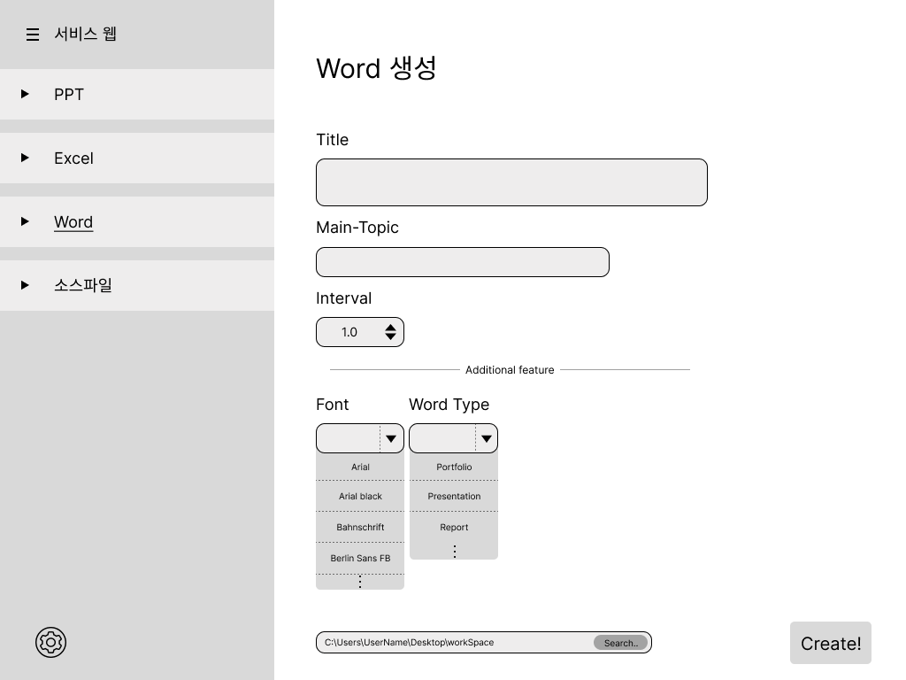
Prototype

Slide 11
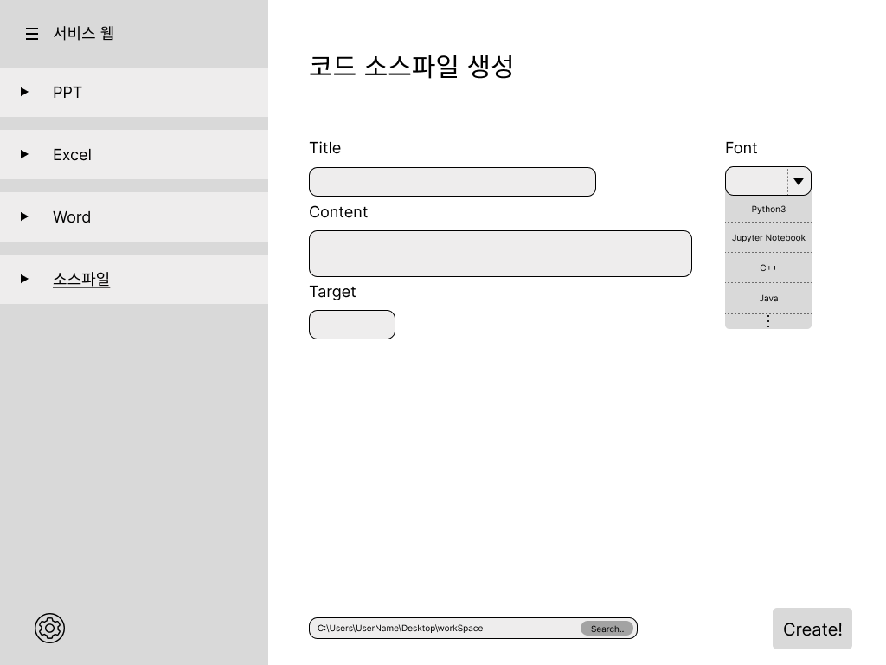
Prototype

